Slide 1
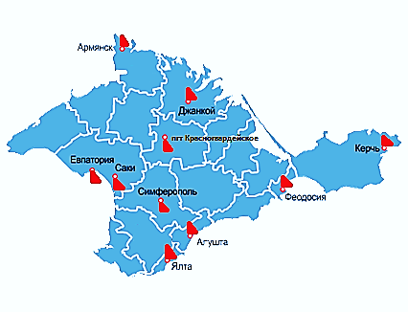
Подготовка к государственной итоговой аттестации 2017 года
МИНИСТЕРСТВО ОБРАЗОВАНИЯ, НАУКИ И МОЛОДЕЖИ РЕСПУБЛИКИ КРЫМ
ГКУ «Центр оценки и мониторинга качества образования»
ТРОЯН Ольга Андреевна, директор ГКУ «Центр оценки и мониторинга качества образования»

Slide 2
Этапы ГИА в 2017 году
ГИА - 9
ГИА - 11
Досрочный период: 20 апреля - 6 мая 2017 года
Досрочный период:
23 марта - 14 апреля 2017 года
Основной период:
26 мая - 23 июня 2017 года
Основной период:
29 мая - 1 июля 2017 года
Дополнительный период: 2 - 22 сентября
Дополнительный период: 2 - 16 сентября
Notes:
Досрочный период для выпускников прошлых лет, выпускников прошлого года, не сдавших ГИА и не получивших аттестат, и для выпускников текущего года, которые по уважительной причине (международные соревнования, плановая операция и т.п.) не смогут сдать все или часть экзаменов в основной период.
Основной период – для выпускников текущего года.
Дополнительный период – для выпускников текущего года, которые не сдали ГИА в основной период: получили два «неуда» по обязательным предметам (для 11 классов) или более двух «неудов» (для 9 классов) или получили повторно неудовлетворительный результат.
В рамках каждого периода (этапа) предусмотрены резервные дни для пересдач

Slide 3
ГИА-11 проводится в форме:
Единого государственного экзамена (ЕГЭ)
Государственного выпускного экзамена (ГВЭ)
Результаты экзаменов в форме ГВЭ не учитываются при поступлении в образовательную организацию высшего образования (ОО ВО)
Notes:
Главное различие между этими формами заключено в самом названии: единый государственный экзамен одновременно служит и выпускным и вступительным (потому и называется единым), а государственный выпускной экзамен является именно выпускным, т.е. даёт право на получение аттестата.
В 2017 и 2018 года выпускники Крыма смогут поступать в ВУЗы и в случае, если они сдавали ГВЭ – по вступительным экзаменам в ВУЗах. Но только в год получения аттестата, на общих основаниях, в рамках общего бюджетного набора и в том же потоке. Но при этом на любые направления и специальности.
(Ранее квоты для крымских выпускников выделялись не на все специальности.)
Выпускники 2015 и 2016 годов в 2017 году переходят в категорию выпускников прошлого года и смогут поступить в ОО ВО только по результатам ЕГЭ.
ЕГЭ оценивается по 100-балльной шкале оценивания, а ГВЭ – по 5-балльной (как в школе).

Slide 4
Шкалы перевода первичных баллов в 5-балльную оценку
ГВЭ по математике | Оценка 2 | Оценка 3 | Оценка 4 | Оценка 5
Количество первичных баллов | 0 – 3 | 4 – 6 | 7 – 9 | 10 – 14
Количество заданий | 12
ЕГЭ по математике базового уровня | Оценка 2 | Оценка 3 | Оценка 4 | Оценка 5
Количество первичных баллов | 0 – 6 | 7 – 11 | 12 – 16 | 17 – 20
Количество заданий | 20
Notes:
Часто возникает вопрос, какой из экзаменов легче сдать.
Сами по себе задания одинаковой сложности, но количество заданий различно. Различаются и минимальные пороги – количество первичных баллов, которые необходимо набрать, чтобы получить положительный результат.
Первичные баллы – это баллы, которые участник экзамена набирает, выполняя экзаменационные задания: за какое-то – 1 балл, за другое – 2 балла и т.д.
Различия хорошо видны на примере ГВЭ по математике и ЕГЭ по математике базового уровня, которая тоже оценивается по 5-балльной шкале.
Шкала ГВЭ более щадящая, потому что в России ГВЭ сдают только отдельные категории выпускников – лица с ОВЗ, инвалиды, обучающиеся в специальных ОО закрытого типа или в учреждениях, исполняющих наказание в виде лишения свободы.
Для Крыма возможность выбора формы предоставили из-за того, что выпускники 2017 и 2018 годов не в полном объёме прошли обучение по ФГОС РФ.

Slide 5
ГИА-9 проводится в форме:
Основного государственного экзамена
ОГЭ
Государственного выпускного
экзамена
ГВЭ
Для обучающихся Крыма и г. Севастополя до 2018 (включительно) продлены переходные условия относительно государственной итоговой аттестации: учащиеся по желанию могут выбирать форму сдачи ГИА
Notes:
Основной государственный экзамен называется основным, потому что завершает процесс освоения образовательных программ основного общего образования и потому что в РФ его сдаёт основная масса выпускников 9 класса. А ГВЭ – те же категории, что и ГВЭ-11.
На поступление в ОО СПО выбор формы не влияет, т.к. поступление происходит на основании аттестата, а в аттестат экзаменационные оценки не заносятся.
И тот, и другой экзамены оцениваются по 5-балльной шкале.

Slide 6
Математика: шкалы перевода первичных баллов в 5-балльную оценку
ГВЭ-9 по математике | Оценка 2 | Оценка 3 | Оценка 4 | Оценка 5
Количество первичных баллов | 0 – 3 | 4 – 6 | 7 – 9 | 10 – 14
Количество заданий | 12
ОГЭ по математике | Оценка 2 | Оценка 3 | Оценка 4 | Оценка 5
Количество первичных баллов | 0 – 7 | 8 – 14 | 15 – 21 | 22 – 32
Количество заданий | 26
Notes:
И ОГЭ и ГВЭ оцениваются по 5-балльной шкале, и на примере сравнения шкал по математике видно, что для получения оценки 3 по ГВЭ достаточно выполнить 4 задания и набрать 4 балла, а по ОГЭ необходимо набрать 8 баллов, причём 3 балла по модулю «Алгебра», 2 балла по модулю «Геометрия», 2 балла по модулю «Реальная математика» и ещё 1 балл по любому из модулей.

Slide 7
Русский язык: шкалы перевода первичных баллов в 5-балльную оценку
ГВЭ-9 по русскому языку | Оценка 2 | Оценка 3 | Оценка 4 | Оценка 5
Количество первичных баллов | 0 – 4 | 5 – 10 | 11 – 14 | 15 – 17
Количество заданий | 1 (сочинение или изложение)
ОГЭ по русскому языку | Оценка 2 | Оценка 3 | Оценка 4 | Оценка 5
Количество первичных баллов | 0 – 14 | 15 – 24 | 25 – 33 | 34 – 39
Количество заданий | 15 (сжатое изложение, 13 заданий с кратким ответом, сочинение-рассуждение)
Notes:
Выпускники могут на стадии подачи заявления выбрать сочинение или изложение в форме ГВЭ.
Для того, чтобы получить на ОГЭ по русскому языку оценки 4 и 5, необходимо выполнить дополнительные условия: для оценки 4 набрать не менее 4 баллов, а для оценки 5 – не менее 6 баллов по критериям грамотности. В противном случае выставляются оценки 3 или 4 соответственно.
И тем не менее, в прошлом году на ОГЭ было получено
По русскому языку: 41% оценок 4 и 15% оценок 5,
По математике: 46% оценок 4 и 8% оценок 5.
4 участницы ОГЭ сдавали в форме ОГЭ все 4 экзамена, и по всем предметам получили «пятёрки».
Если знания ученика действительно крепки, то он справится с любыми заданиями в любой форме. Если же выпускник не уверен в своих знаниях, лучше, пока есть такая возможность выбрать форму ГВЭ.

Slide 8
Для участия в ГИА допускаются
обучающиеся, не имеющие академической задолженности и в полном объеме выполнившие учебный план (имеющие годовые отметки по всем учебным предметам учебного плана не ниже удовлетворительных).
Обучающиеся, являющиеся в текущем учебном году победителями или призерами заключительного этапа всероссийской олимпиады школьников, членами сборных команд Российской Федерации, участвовавших в международных олимпиадах и сформированных в порядке, устанавливаемом Министерством образования и науки Российской Федерации, освобождаются от прохождения государственной итоговой аттестации по учебному предмету, соответствующему профилю всероссийской олимпиады школьников, международной олимпиады.
Notes:
В течение лета обучающиеся могут устранить академическую задолженность. Для этого необходимо усиленно заниматься по соответствующим предметам, а затем пройти промежуточную аттестацию в своей школе и через решение педсовета получить допуск к ГИА.
В этом случае можно будет принять участие в сентябрьском этапе ГИА.

Slide 9
К ГИА-11 допускаются выпускники:
не имеющие академической задолженности и в полном объеме выполнившие учебный план
успешно написавшие итоговое сочинение (изложение) и получившие «зачет»
Notes:
В 2015 году в Крыму 157 человек не получили допуска к ГИА. Из них 59 человек из-за академической задолженности, и 98 из-за «незачёта» по итоговому сочинению.
В 2016 году 81 человек. И снова 59 из-за академической задолженности, и только 22 человека – из-за «незачёта» по итоговому сочинению.
Но если академическую задолженность к сентябрю ещё можно было ликвидировать, то итоговое сочинение уже переписать было нельзя. Других дат, кроме трёх, определённых МОН РФ для всей России, больше нет.

Slide 10
.
Обучающиеся 11 (12) классов
для участия в итоговом сочинении (изложении) подают заявление не позднее чем за две недели до начала проведения итогового сочинения (изложения) в образовательные организации (ОО), в которых обучаются.
Сроки подачи заявления:
до 23 ноября 2016
до 18 января 2017
до 19 апреля 2017
Даты проведения итогового сочинения (изложения)
7 декабря 2016
1 февраля 2017
3 мая 2017
Notes:
Результаты итогового сочинения действует 4 года для поступления в ВУЗ, т.к. многие высшие учебные заведения дают дополнительные баллы (до 10 баллов) при поступлении именно за итоговое сочинение.
Дополнительные баллы дают ещё и за значок «ГТО» (за серебряный – 5 баллов)
Но в том случае, когда выпускник вообще не получил допуска к ГИА, причём, не важно по какой причине: из-за незачёта или из-за академической задолженности, и поэтому не участвовал в ГИА, он должен в следующем году заново получить допуск и для этого обязательно написать итоговое сочинение.
По предварительным итогам 1-го этапа итогового сочинения в Крыму получено 463 «незачёта» (5% от количества участников) и удалено за нарушение порядка 5 человек. Это больше, чем в прошлом году: 3,3% «незачётов» и 2 удалённых.

Slide 11
Регистрация для участия в ГИА-11 в 2017 году будет осуществляться с 1 декабря 2016 по 1 февраля 2017 (включительно). Регистрацию выпускников текущего года осуществляют ОО, в которых выпускники обучаются. Регистрацию выпускников прошлых лет, обучающихся ОО СПО (в которых не созданы пункты регистрации), получающих среднее общее образование в иностранных образовательных организациях осуществляют муниципальные органы управления образованием (МОУО).
Notes:
2 февраля электронная база выгружается в Федеральный центр тестирования и блокируется. Внесение изменений будет невозможно, кроме исключительных случаев с «железной» причиной, подтверждённой документально.
Но даже продолжительная болезнь не может быть оправданием, почему не зарегистрировался вовремя, т.к. заявление может подать не только сам выпускник, но и его родитель или законный представитель.

Slide 12
.
Комплект документов для регистрации
Заявление на сдачу ГИА с указанием перечня предметов (подается обучающимся лично или его родителем (законным представителем))
Письменное разрешение на обработку персональных данных
Копия документа, удостоверяющего личность (в случае отсутствия паспорта гражданина РФ – справка об обучении в ОО с реквизитами и фотографией обучающегося)
Для выпускников прошлых лет – оригинал и копия документа, подтверждающего получение полного общего образования
Для лиц, обучающихся по ОП СПО - справка из ОО, в которой они проходят обучение, подтверждающая освоение или завершение освоения образовательных программ среднего общего образования в текущем учебном году
Для обучающихся, выпускников прошлых лет с ОВЗ - копия рекомендаций психолого-медико-педагогической комиссии
Для обучающихся, выпускников прошлых лет детей-инвалидов и инвалидов - оригинал или заверенная в установленном порядке копия справки, подтверждающая факт установления инвалидности, выданная федеральным государственным учреждением медико-социальной экспертизы
Notes:
Если у выпускника паспорт другого иностранного государства, то он также является удостоверением личности. Если в нём есть страничка на русском языке, как в паспорте Украины, то этого достаточно. Если нет – то необходима нотариально заверенная копия документа.
Если же у гражданина РФ по какой-то причине нет паспорта, или он находится на переоформлении в момент регистрации, то выходом из положения является справка, выданная школой, с реквизитами, на бланке ОО и с фотографией выпускника.

Slide 13
Для получения аттестата
учащимся 11-х классов необходимо получить положительные результаты на экзаменах по
русскому языку и математике
Предметы по выбору в форме ЕГЭ выпускником выбираются исключительно для поступления в ОО ВО
Notes:
В 11 классах экзаменационные оценки или набранные баллы не влияют на выведение оценки в аттестат и не выставляются в аттестат о среднем общем образовании.
Рассмотрим вопрос о целесообразности сдачи ГВЭ по предметам по выбору.
Т.к. результаты ГВЭ не будут учитываться высшими учебными заведениями при поступлении, то единственная причина, по которой выпускник может пожелать сдавать ГВЭ по предметам по выбору – это просто проверить свой уровень знаний.
Следует понимать, что ППЭ для этих экзаменов будет мало и, возможно, не во всех населённых пунктах. В прошлых годах были случаи, когда на ГВЭ по выбору вообще никто не являлся, и работника ППЭ приходилось просто ждать опоздавших и рабочее время расходовалось впустую.

Slide 14
Минимальное количество баллов ЕГЭ
Для получения аттестата
русский язык – 24
математика
(профильный уровень) – 27
Для поступления в ВУЗ
русский язык – 36
математика – 27
физика, химия, биология – 36
информатика и ИКТ – 40
история, литература – 32
география – 37
обществознание – 42
иностранные языки – 22
Notes:
Акцентируем внимание на двух порогах баллов для ЕГЭ по русскому языку.
Минимальный порог по математике профильного уровня 27 баллов, но высшие учебные заведения в своих правилах приёма могут указать минимальный порог, с которого они начинают принимать результаты ЕГЭ по математике. Например, КФУ указывает в правилах приёма 30 баллов.
Аналогично и по другим предметам.
Минимальные баллы ЕГЭ не изменились по сравнению с прошлым годом. Они утверждены приказом РОН и размещены на сайте Центра в разделе ГИА-11 «Участники ГИА – это для вас»

Slide 15
Результаты ГИА-11 Результаты ГИА в форме ГВЭ признаются удовлетворительными в случае если обучающийся по русскому языку и математике получил отметку не ниже удовлетворительной (три балла). Если выпускник текущего года получает результат ниже минимального количества баллов по одному из обязательных предметов (русский язык или математика), то он может пересдать этот экзамен в этом же году в резервные дни. Если выпускник текущего года получает неудовлетворительные результаты более чем по одному обязательному учебному предмету (по русскому языку и по математике), либо повторно неудовлетворительный результат по одному из этих предметов на ГИА в резервный день, то ему предоставляется право пройти ГИА по соответствующим учебным предметам в сентябрьские сроки.
Notes:
Предметы по выбору не пересдаются.
Резервные дни предназначены только для тех случаев, если участник экзаменов не явился в основной день по болезни или другой уважительной причине или не завершил экзамен по болезни. В этих случаях решение о допуске к участию в экзаменах в резервные дни принимается на заседании ГЭК.
Если по обязательному предмету получен удовлетворительный, но невысокий результат, то пересдачи по этому предмету не предусмотрены.
Если же участник экзаменов был удалён за нарушение порядка, его результат аннулируется без права пересдачи предмета в резервные дни.

Slide 16
Экзамен по одному предмету можно сдать только в одной форме (либо ЕГЭ, либо ГВЭ).
Однако по разным предметам разрешается сочетать разные формы (например, русский язык – в форме ЕГЭ, математика –
в форме ГВЭ).
Notes:
Нельзя сдать один предмет (например, математику) в форме ЕГЭ и ГВЭ.

Slide 17
ЕГЭ по математике проводится по двум уровням:
• базовый (для получения аттестата)
• профильный (для поступления в ВУЗ, где математика включена в перечень обязательных вступительных испытаний)
! Учащимся, выбравшим ЕГЭ по математике, рекомендовано выбрать оба уровня для более успешной сдачи экзамена
Экзамен по иностранному языку в форме ЕГЭ состоит из двух частей:
письменной и устной.
За выполнение письменной части экзамена максимальное возможное количество баллов – 80, устной – 20 баллов.
! Письменную часть можно сдавать отдельно. Устная же часть сдается только в сочетании с письменной
Notes:
Если сдаются оба уровня ЕГЭ по математике, то есть особенности допуска к пересдаче.
Если по профильной математике набрано менее 27 баллов, а по базовой математике получен положительный результат (оценки 3, 4 или 5), то к пересдаче профильной математики такой участник не допускается, т.к. у него уже есть положительный результат по предмету «Математика».

Slide 18
Основные шаги для успешной регистрации на ГИА-2017 (для учащихся 11 (12) классов)
ШАГ 1. Определитесь с направлением подготовки (специальностью), по которой хотите обучаться в образовательной организации высшего образования (ОО ВО)
ШАГ 2. Обратитесь в приемную комиссию ОО ВО (ознакомьтесь с информацией на официальных сайтах ОО ВО), в которую планируете поступать, и узнайте о перечне вступительных испытаний
ШАГ 3. Определитесь с перечнем предметов, по которым Вам необходимо пройти ГИА, с учетом информации приемной комиссии ОО ВО
ШАГ 4. Определитесь с формой сдачи экзамена ЕГЭ/ГВЭ
Notes:
Смоделируем ситуацию: поступаем в КФУ на направления подготовки: история, политология, философия.
В перечне предметов ЕГЭ или вступительных испытаний перечислены: русский язык, история и обществознание. Это означает, что математику в форме ЕГЭ сдавать не обязательно. Этот результат при поступлении на данные направления подготовки не учитывается. Значит можно сдать ГВЭ по математике для получения аттестата, а необходимые предметы сдать в форме ЕГЭ.
Если же в перечне предметов ЕГЭ содержится предмет математика, это означает, что имеется в виду именно математика профильного уровня.

Slide 19
Регистрация для участия в ГИА-9 будет осуществляться с 26 декабря по 1 марта 2017 года (включительно)
Для участия в ГИА-2017 необходимо подать в свою образовательную организацию
ЗАЯВЛЕНИЕ + СОГЛАСИЕ
на обработку персональных данных
Notes:
2 марта база данных о регистрации выгружается в Федеральный центр тестирования и блокируется.

Slide 20
Общее количество экзаменов в 9-х классах не должно превышать четырех!
Для обучающихся с ОВЗ, детей – инвалидов и инвалидов количество экзаменов по их желанию может быть сокращено до двух обязательных: по русскому языку и математике
Notes:
Выпускники 9 классов должны сдать 4 экзамена: обязательно русский язык и математику и два предмета по выбору. В число предметов по выбору входят и родной язык, и родная литература (только в форме ГВЭ).
Лица с ОВЗ могут тоже сдавать 4 экзамена, но могут ограничиться 3 или 2 предметами, в число которых входят русский язык и математика.

Slide 21
Результаты, полученные на ГИА-9 по всем четырем учебным предметам, будут влиять на итоговую отметку, выставляемую в аттестат об основном общем образовании, а также на получение аттестата.
Notes:
Смоделируем ситуацию: в году 4, на экзамене 3. Что пойдёт в аттестат? Рассчитываем вместе с родителями.
Или: в году 3, на экзамене 5 (или наоборот). Что пойдёт в аттестат?

Slide 22
ГИА-9
Повторно к сдаче ГИА-9 по соответствующим учебным предметам в текущем году по решению ГЭК допускаются обучающиеся, получившие на ГИА-9 неудовлетворительные результаты не более чем по двум учебным предметам.
Notes:
В резервные дни пересдать можно будет только один или два предмета, причём, любые.

Slide 23
ГИА-9
Наличие неудовлетворительного результата более чем по двум учебным предметам не позволяет выпускнику повторно участвовать в экзаменах по данным учебным предметам в резервные дни.
В этом случае участие в ГИА возможно не ранее 1 сентября 2017 года.
Notes:
Если же по трём или по 4 предметам получены оценки 2, то пересдать экзамены можно будет только в сентябрьские сроки.
9-классник, не сдавший ГИА, может быть оставлен на второй год с правом участия в сентябрьском периоде. И, в зависимости от результата, он либо получает аттестат и уходит в ОО СПО, или переводится в 10 класс, или остаётся на повторный курс обучения.
В этом случае не нужно будет сдавать все экзамены, а только те, по которым получен неудовлетворительный результат.
В 2016 году в Крыму в сентябрьском периоде ГИА-9 участвовало 634 человека и 552 из них получили аттестат именно по итогам сентября. Т.е. результативность сентябрьского периода в 9 классах составила 87%. В Белогорском районе участвовало 36 человек, аттестат получили 21 из них (58%).
В ГИА-11 участвовало 252 человека по Крыму, 133 человека, в итоге, получили аттестаты именно по итогам сентября (53%). По Белогорскому р-ну: 7 участвовало, 1 получил аттестат.
Аттестат – это возможность осенью поступить в ОО СПО, а после окончания поступить в вуз по вступительным экзаменам (без ЕГЭ).

Slide 24
Подача апелляций
О нарушении установленного порядка ГИА
О несогласии с выставленными баллами
Рассмотрение апелляций может осуществляться в присутствии апеллянтов и/или их родителей (законных представителей)
по их желанию
Конфликтная комиссия
2 дня
4 дня
Форма ППЭ-02
Форма 1-АП
Член ГЭК
Руководитель ОО
Участник
ГИА
Школа
ППЭ
Участник
ГИА
В среднем через 7 дней после рассмотрения в КК апеллянт информируется о результатах через управление образования своего города/района
Notes:
Участник ГИА имеет право подать апелляцию: о нарушении порядка ГИА (если по его мнению в отношении него был нарушен порядок проведения ГИА), либо о несогласии с выставленными баллами (если по его мнению работа была оценена экспертами необъективно).
Для подачи апелляции о нарушении порядка ГИА участник ГИА, не покидая ППЭ, обращается к члену ГЭК, и составляет заявление по форме ППЭ-02 в двух экземплярах (один с пометкой члена ГЭК остается у апеллянта, другой – у члена ГЭК).
Для подачи апелляции о несогласии с выставленными баллами апеллянту в течение 2 рабочих дней после официального объявления результатов необходимо обратиться в свою школу с просьбой принять апелляцию. В таком случае апеллянту предоставляется бланк заявления по форме 1-АП в двух экземплярах (один с пометкой с принятием на рассмотрение остается у апеллянта, другой направляется в конфликтную комиссию).
Руководителю организации либо уполномоченному им лицу необходимо передать апелляцию ответственному секретарю конфликтной комиссии. Секретарь, в свою очередь, совместно с председателем конфликтной комиссии формирует график рассмотрения апелляции и оповещает об этом апеллянта.
Рассмотрение апелляций о нарушении порядка ГИА осуществляется в течение двух рабочих дней, о несогласии с выставленными баллами – в течение четырех дней.
Рассмотрение апелляций может осуществляться в присутствии родителей (законных представителей) апеллянтов (по их желанию).

Slide 25
Что запрещено иметь при себе на экзамене?
Средства связи | Фото, аудио и видеоаппаратуру | Электронно-вычислительную технику* | Справочные материалы, письменные заметки
*непрограммируемый калькулятор разрешается использовать на экзаменах по химии, биологии, физике, географии
Во время экзамена участникам запрещается:
разговаривать
пересаживаться
ходить по ППЭ без сопровождения
обмениваться любыми материалами
Notes:
Участникам запрещено иметь при себе на экзамене: любые средства связи, фото, аудио и видеоаппаратуру, электронно-вычислительную технику (допускается использование непрограммируемого калькулятора на экзамене по химии, биологии (в форме ОГЭ), физике, географии), справочные материалы и письменные заметки.
Во время экзамена участникам запрещается разговаривать, пересаживаться, ходить по пункту проведения экзамена, обмениваться любыми материалами.

Slide 26
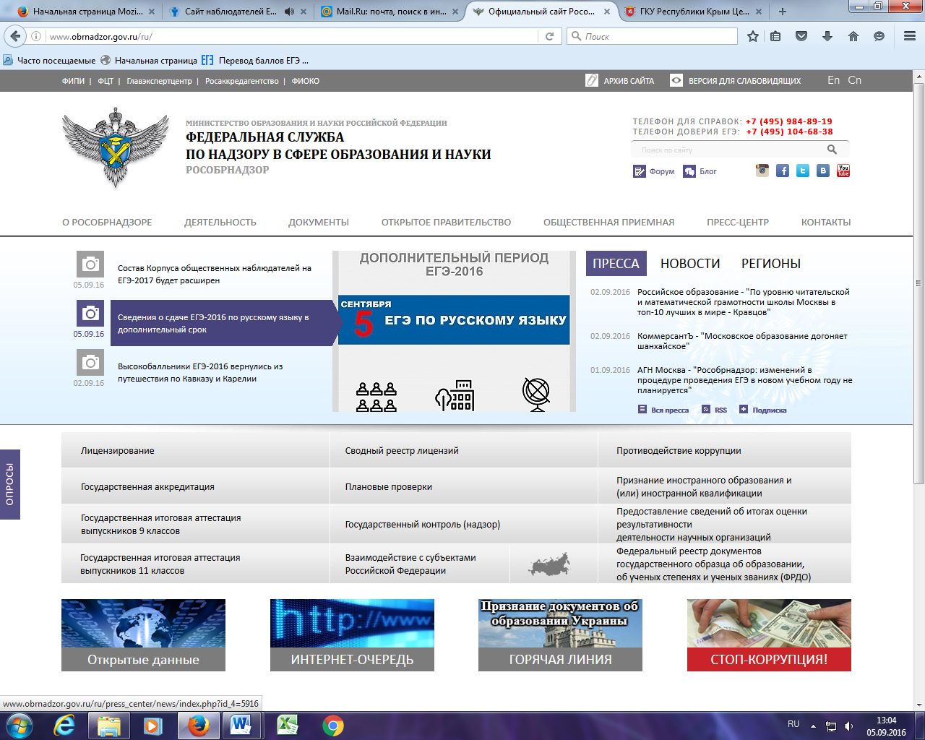
Официальные источники информации
Notes:
Необходимо убедить родителей не пользоваться не официальными и непроверенными источниками информации и указать им на официальные сайты.
На сайте Рособрнадзора содержится вся официальная информация по вопросам, касающимся ЕГЭ и ОГЭ: какие планируются изменения, расписание экзаменов, какие выходят законы и приказы и т.д.

Slide 27
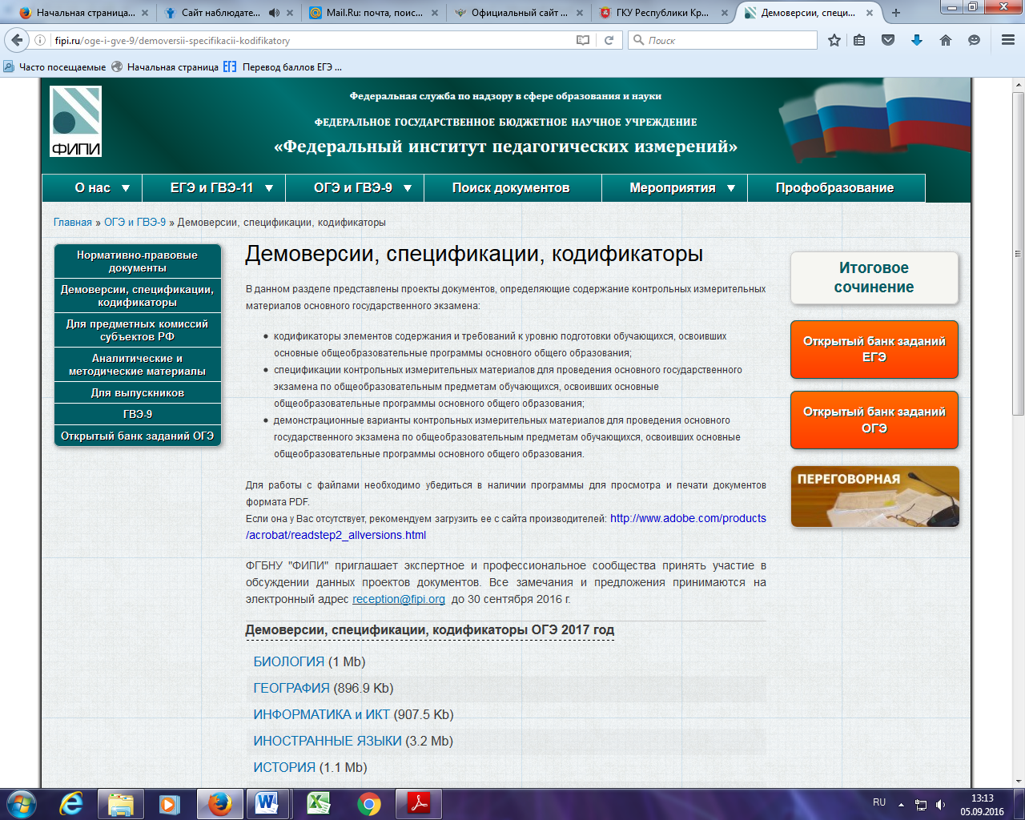
Официальные источники информации
Notes:
На сайте ФИПИ содержатся: открытый банк заданий ЕГЭ и ОГЭ, демоверсии и спецификации КИМ. Это значит, что можно получить представление об экзаменационных заданиях и даже потренироваться в их решении.

Slide 28
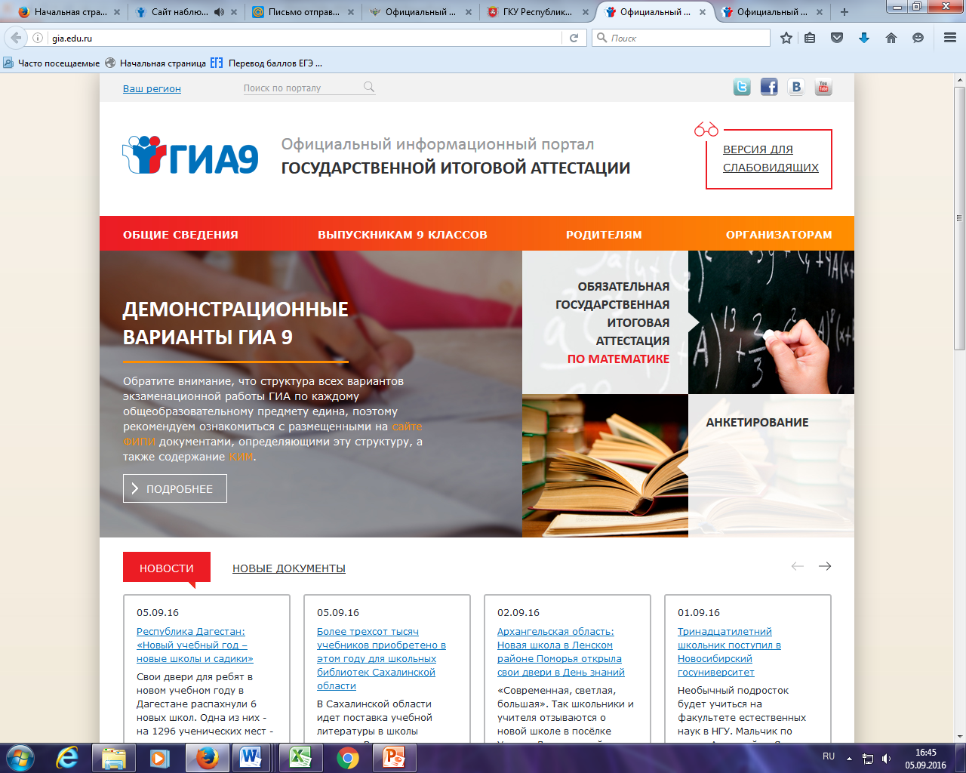
Официальные источники информации
Notes:
Это официальные порталы ЕГЭ И ГИА-9. Вся информация и открытый банк заданий сконцентрированы на этих порталах.

Slide 29
Подробная информация о проведении экзаменов размещается на официальном сайте ГКУ «Центр оценки и мониторинга качества образования»
http://ege-crimea.ru/
Информационная
поддержка:
http:// www.fipi.ru
http://gia.edu.ru
http://ege.edu.ru/
Официальная группа «Вконтакте» https://vk.com/egecrimearu
Notes:
Удобнее всего заходить на эти официальные сайты с сайта нашего Центра, т.к. на нём размещены все полезные ссылки и баннеры. Кроме этого, в разделах ГИА-9 и ГИА-11 «Участники ГИА – это для вас» содержится много полезной информации.
Работает раздел «Открытый диалог», где есть и часто задаваемые вопросы и ответы на них, и возможность задать вопрос и получить ответ на него.
Работает группа «Вконтакте». Её тоже можно рекомендовать родителям и их детям.

Slide 30
Спасибо за внимание!
Notes:
И в завершение:
Уважаемые родители выпускников школ!
Ваши дети и Вы вместе с ними вступили в ответственный период жизни – подготовки к Государственной итоговой аттестации. Но это лишь одно из жизненных испытаний, многие из которых ещё предстоит пройти. Поэтому не стоит придавать этому событию слишком высокую важность, чтобы не увеличивать волнение.
Не запугивайте ребёнка, не напоминайте ему постоянно о сложности и ответственности предстоящих экзаменов. Это не повышает мотивацию, а только создаёт эмоциональные барьеры, которые сам ребёнок преодолеть не может.
Все экзаменационные задания составлены на базе школьной программы, поэтому каждому, кто успешно учится в школе, по силам сдать экзамены.
Помогите своему ребёнку правильно поставить перед собой цель, которая ему по силам, и скорректировать свои ожидания. Не стоит сравнивать своего ребёнка с другими. Никто не может всегда быть совершенным.
Поощрение, поддержка, реальная помощь, а главное – спокойствие взрослых помогают ребёнку успешно справиться с собственным волнением.
Независимо от результата экзамена, часто, щедро и от всей души говорите ему о том, что он самый любимый, и у него всё в жизни получится!

